Slide 1
Desenvolvimento de Aplicações Dinâmicas
Professor Thiago Souza Xavier

Slide 2
Objetivo
Efeitos

Slide 3

Efeitos jquery
Os efeitos possuem tarefas como, esconder e revelar os elementos. Quando se trata de efeitos, é muito importante se preocupar com a usabilidade, ou seja, não permitir que os efeitos prejudique a utilização do site.

Slide 4
Efeitos Básicos
Show()
O efeito show exibe um elemento que esteja escondido.
Sintaxe:
Seletor.show(velocidade) /* velocidade que agirá o método*/
Exemplo:
$(‘div’).show(‘slow’) /*velocidades: slow, normal e fast*/
Ou
$(‘div‘).show(1000) /*velocidade em milissegundos*/

Slide 5
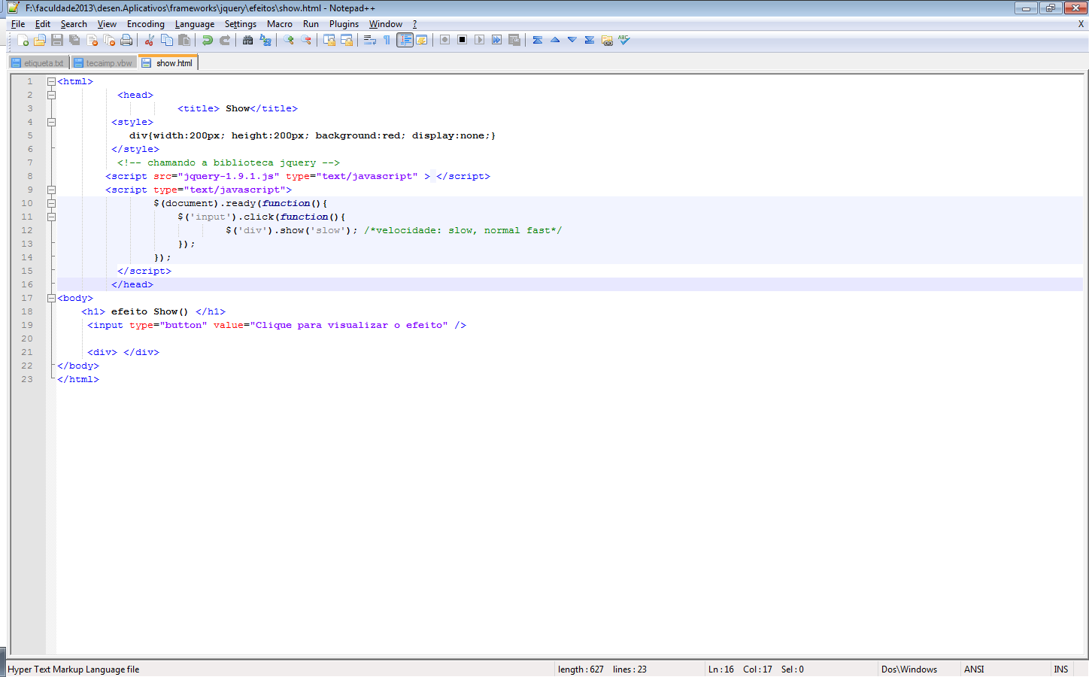
Exemplo efeito show()

Slide 6
Efeitos Básicos
hide()
O efeito hide esconde o elemento elemento . Faz o efeito contrário da função show().
Sintaxe:
Seletor.hide(velocidade) /* velocidade que agirá o método*/
Exemplo:
$(‘div’).hide(‘slow’) /*velocidades: slow, normal e fast*/
Ou
$(‘div‘).hide(1000) /*velocidade em milissegundos*/

Slide 7
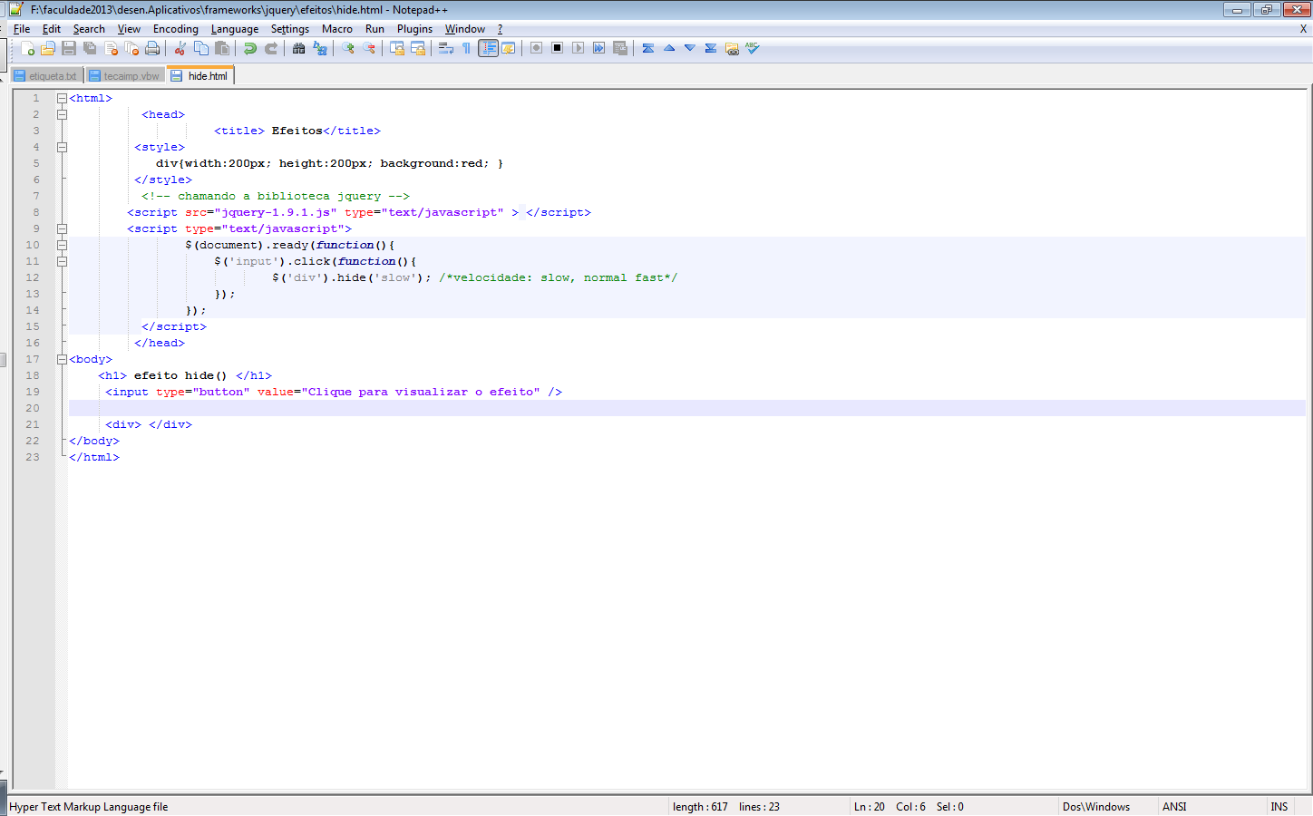
Exemplo efeito hide()

Slide 8
Efeitos Básicos
toggle()
O efeito toggle permite aplicar alternância de visibilidade, ou seja, caso o elemento esteja visível ele será escondido e vice versa.
Sintaxe:
Seletor.toggle(velocidade) /* velocidade que agirá o método*/
Exemplo:
$(‘div’).toggle(‘slow’) /*velocidades: slow, normal e fast*/
Ou
$(‘div‘).toggle(1000) /*velocidade em milissegundos*/

Slide 9
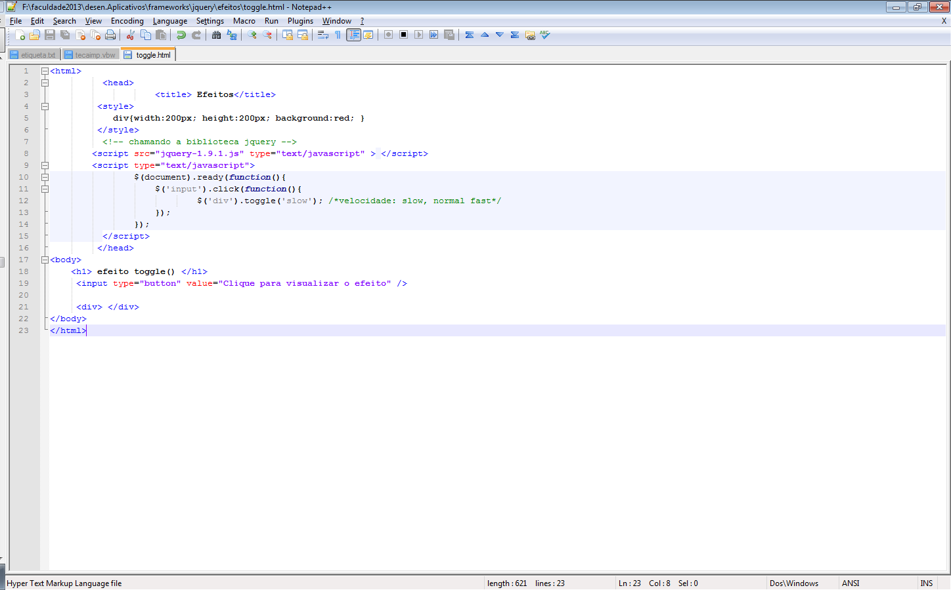
Exemplo efeito toggle()

Slide 10
Efeitos corrediços
Método slideDown()
O método slideDown é utilizado para exibir o elemento de forma suave, similar ao efeito da troca de slide do powerpoint. A altura do elemento será apresentada de cima para baixo.
Sintaxe:
Seletor.slideDown (velocidade) /* velocidade que agirá o método*/
Exemplo:
$(‘div’). slideDown(‘slow’) /*velocidades: slow, normal e fast*/
Ou
$(‘div‘). slideDown(1000) /*velocidade em milissegundos*/

Slide 11
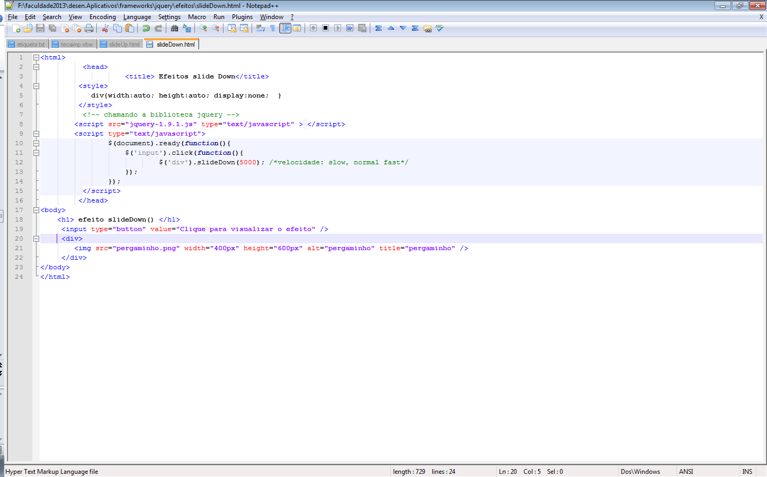
Exemplo slideDown
Notes:
Para verificar se o atributos estão sendo inserido, basta visualizar o modo debug do browser. No chrome, basta apertar F12.

Slide 12
Efeitos corrediços
Método slideUP ()
O método slideUp é utilizado para esconder o elemento de forma suave, similar ao efeito da troca de slide do powerpoint. A altura do elemento será apresentada de baixo para cima.
Sintaxe:
Seletor.slideDown (velocidade) /* velocidade que agirá o método*/
Exemplo:
$(‘div’). slideDown(‘slow’) /*velocidades: slow, normal e fast*/
Ou
$(‘div‘). slideDown(1000) /*velocidade em milissegundos*/

Slide 13
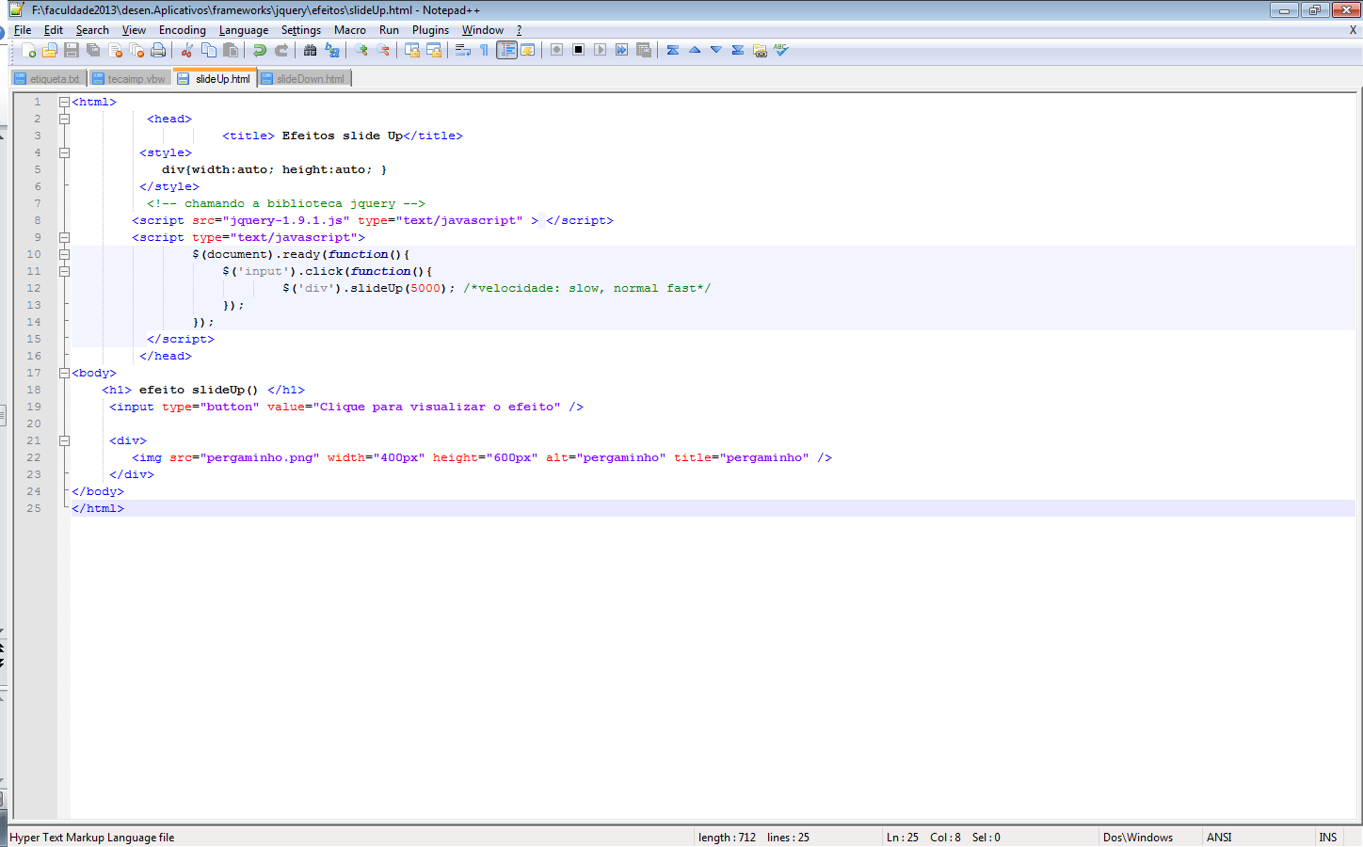
Exemplo slideUp

Slide 14
Efeitos corrediços
Método slideToggle ()
O método slideToggle é utilizado para realizar alternância de visibilidade dos elementos, ou seja, aplica os efeitos slideDown e slideUp de forma alternada.
Sintaxe:
Seletor. slideToggle (velocidade) /* velocidade que agirá o método*/
Exemplo:
$(‘div’). slideToggle (‘slow’) /*velocidades: slow, normal e fast*/
Ou
$(‘div‘). slideToggle (1000) /*velocidade em milissegundos*/

Slide 15
Efeitos de opacidade
Método fadeIn()
O método fadeIn é utilizado para exibir um elemento, fazendo a transição de invisível para visível aumentando gradativamente a opacidade.
Sintaxe:
Seletor. fadeIn (velocidade) /* velocidade que agirá o método*/
Exemplo:
$(‘div’). fadeIn (‘slow’) /*velocidades: slow, normal e fast*/
Ou
$(‘div‘). fadeIn (1000) /*velocidade em milissegundos*/

Slide 16
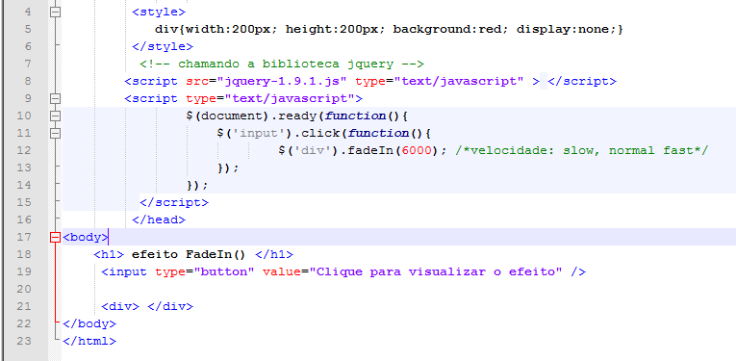
Exemplo fadeIn

Slide 17
Efeitos de opacidade
Método fadeOut()
O método fadeOut é utilizado para esconder um elemento, fazendo a transição de visível para invisível diminuindo gradativamente a opacidade.
Sintaxe:
Seletor. fadeOut(velocidade) /* velocidade que agirá o método*/
Exemplo:
$(‘div’). fadeOut(‘slow’) /*velocidades: slow, normal e fast*/
Ou
$(‘div‘). fadeOut (1000) /*velocidade em milissegundos*/

Slide 18
Exercícios
Criar uma páginas utilizando todos os eventos aprendidos.
Para cada efeito, você deverá apresentar as seguintes divisões: um currículo atualizado em html, uma imagem do carro dos seu sonhos, uma breve descrição da sua expectativa para o futuro profissional (objetivos) e um texto com a descrição “FIM”.

